Slide 1
MyPyra
MyPyra
THE OPERATING SYSTEM FOR MODERN EVENTS
Platformë e unifikuar për planifikimin, asetet dhe operacionet e eventeve live
Planifikim
Asete & RFID
Booking
Operacione Live
Analitikë
NovaX
JunctionX Tirana 2026
MyPyra — Pyramid Event Operating System
01 / 11

Slide 2
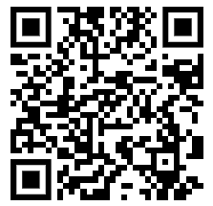
MyPyra
PRODUKTI
Scan to go to respository
MyPyra — Pyramid Event Operating System
05 / 11

Slide 3




MyPyra
PROBLEMI
Eventet ende menaxhohen me mjete
të shpërndara dhe jo të lidhura
Organizatorët humbasin orë të çmuara duke bashkuar sisteme që nuk flasin me njëri-tjetrin — dhe rrezikun e marrin live, gjatë vetë eventit.
Sisteme të shkëputura
Pa vizibilitet në kohë reale
Excel, WhatsApp, letra dhe email përdoren paralelisht, pa një burim të vetëm të së vërtetës.
Menaxhmenti nuk e di ku ndodhen stafi apo pajisjet gjatë zhvillimit të eventit.
Asete që humbasin
Përgjegjësi e paqartë
Inventari ndiqet me dorë në letër, duke shkaktuar humbje dhe vonesa të kushtueshme.
Kur diçka shkon keq live, askush nuk e di menjëherë kush duhet të reagojë.
MyPyra — Pyramid Event Operating System
02 / 11

Slide 4




MyPyra
ZGJIDHJA
MyPyra një sistem i vetëm operativ për çdo event
MyPyra bashkon planifikimin, asetet, rezervimet dhe ekipet në një platformë të vetme — nga koncepti deri tek mbyllja e eventit.
Planifiko
Gjurmo
Opero
Analizo
Eventet, hapësirat
dhe ekipet
Asete dhe staf
në kohë reale
Çdo detaj live,
nga një ekran
Performanca pas
çdo eventi
Nga rezervimi i sallës deri te skanimi i fundit RFID — gjithçka në një vend.
MyPyra — Pyramid Event Operating System
03 / 11

Slide 5
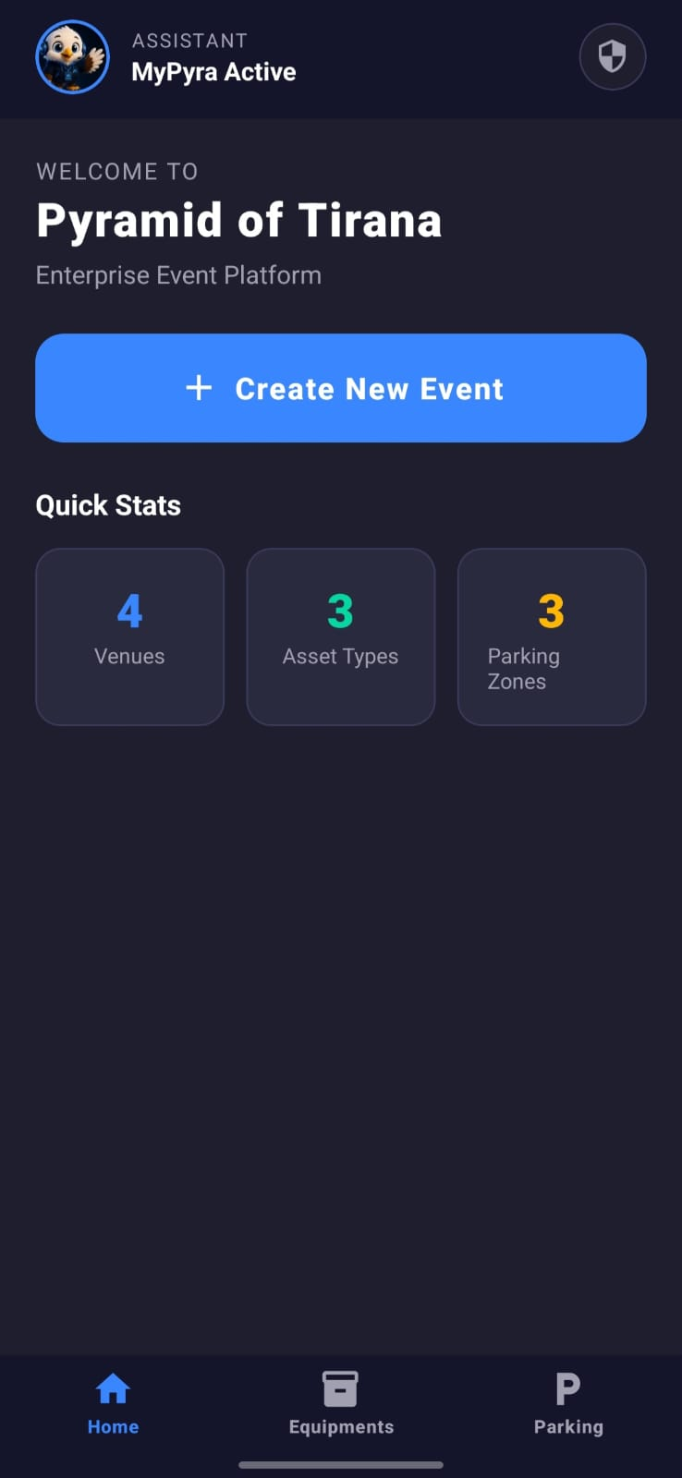
MyPyra
PRODUKTI
MyPyra — Pyramid Event Operating System
05 / 11

Slide 6
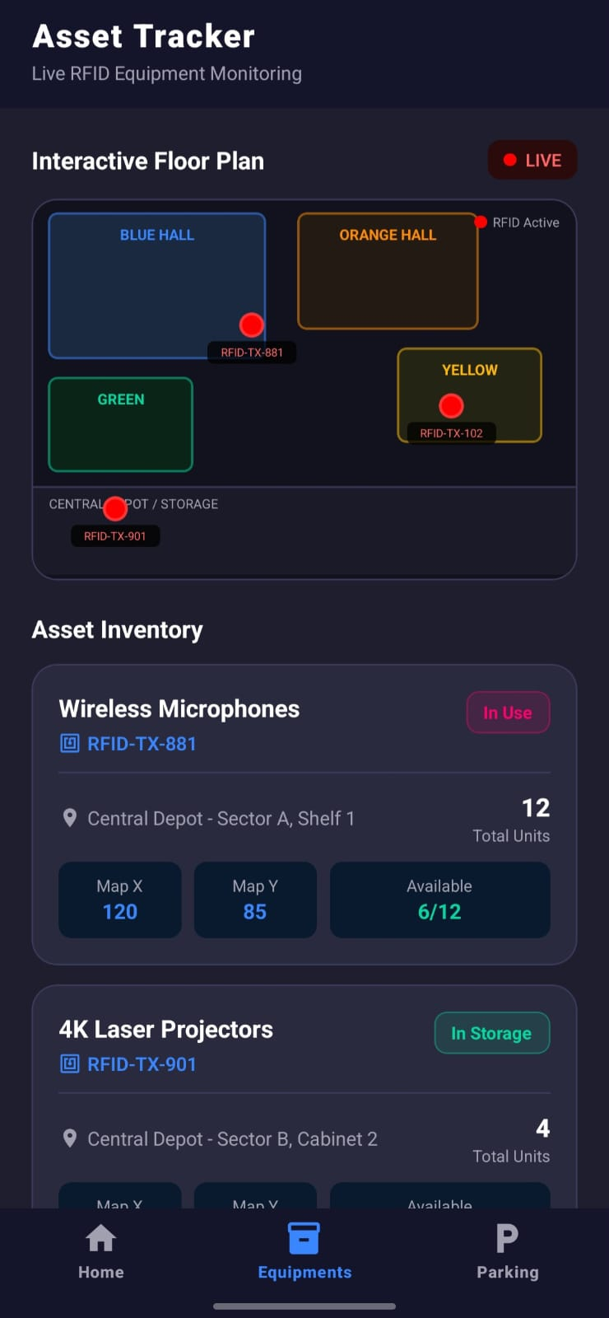




MyPyra
PRODUKTI
Çdo aset, i gjurmuar
automatikisht
Etiketat RFID identifikojnë çdo pajisje në hyrje-dalje, duke eliminuar listat me dorë dhe humbjet e paplanifikuara.
Skanim RFID në kohë reale në çdo pikë kontrolli
Inventar automatik i pajisjeve dhe mobilieve
Alarme të menjëhershme për asete të munguara
Histori e plotë e lëvizjes së çdo aseti
Asset Tracker — RFID
MyPyra — Pyramid Event Operating System
05 / 11

Slide 7




MyPyra
PRODUKTI
Nga kërkesa deri te konfirmimi
Booking flow-i i MyPyra çon organizatorin nga zgjedhja e hapësirës te konfirmimi i menjëhershëm, pa asnjë email shtesë.
1. Zgjidh hapësirën & datën
2. Personalizo kërkesën
3. Konfirmim i menjëhershëm
Sallë: A2
#MP-20461
Kapaciteti: 220
Rezervim i konfirmuar
Catering: Po
MyPyra — Pyramid Event Operating System
06 / 11

Slide 8




MyPyra
KARAKTERISTIKAT
Gjithçka që nevojitet për të operuar
një event, në një platformë
Hartë live e vendngjarjes
Gjurmim RFID i aseteve
Booking i mençur
Ndiq stafin, asetet dhe zonat në kohë reale.
Identifikim automatik në çdo pikë hyrje-dalje.
Rezervime dhe konfirmime pa ndërhyrje manuale.
Koordinim ekipi
Alarme në kohë reale
Analitikë & raporte
Detyra dhe role të centralizuara për stafin live.
Njoftime të menjëhershme për çdo devijim.
Të dhëna post-event për performancë dhe optimizim.
MyPyra — Pyramid Event Operating System
08 / 11

Slide 9
MyPyra
SI FUNKSIONON
Nga planifikimi te analiza,
në katër hapa
1
2
3
4
1
2
3
4
Planifiko
Rezervo & Konfiguro
Opero Live
Analizo
Cakto eventin, hapësirat,
datat dhe ekipin.
Menaxho rezervimet dhe
vendosjen e hapësirës.
Ndiq stafin, asetet dhe
alarmet gjatë eventit.
Shqyrto performancën për
eventin e ardhshëm.
MyPyra — Pyramid Event Operating System
09 / 11

Slide 10


MyPyra
Gati të transformoni operacionet
e eventit tuaj?
Rezervoni një demonstrim dhe shihni MyPyra në veprim, nga rezervimi i parë deri te raporti i fundit.
mypyra26@gmail.com
Kërko Demo
NovaX members: •Ajolna Beqiri •Ergita Sheme •Lueda Mera
MyPyra — Pyramid Event Operating System
11 / 11

